Slide 1
Проект «Лети снежинка»
Цель: создание условий для развития познавательных и творческих способностей детей в процессе реализации образовательного проекта
Задачи:
- изучить форму, строение, свойства снежинок;
- расширить представления о сезонных изменениях в природе в зимний период;
- познакомить со способом выращивания снежинки из кристаллов соли;
- учить создавать снежинку, используя разные виды художественной и конструктивной деятельности;
- развивать умение устанавливать простейшие связи между явлениями в природе;
- развивать интерес к познавательно-исследовательской и продуктивной деятельности.

Slide 2
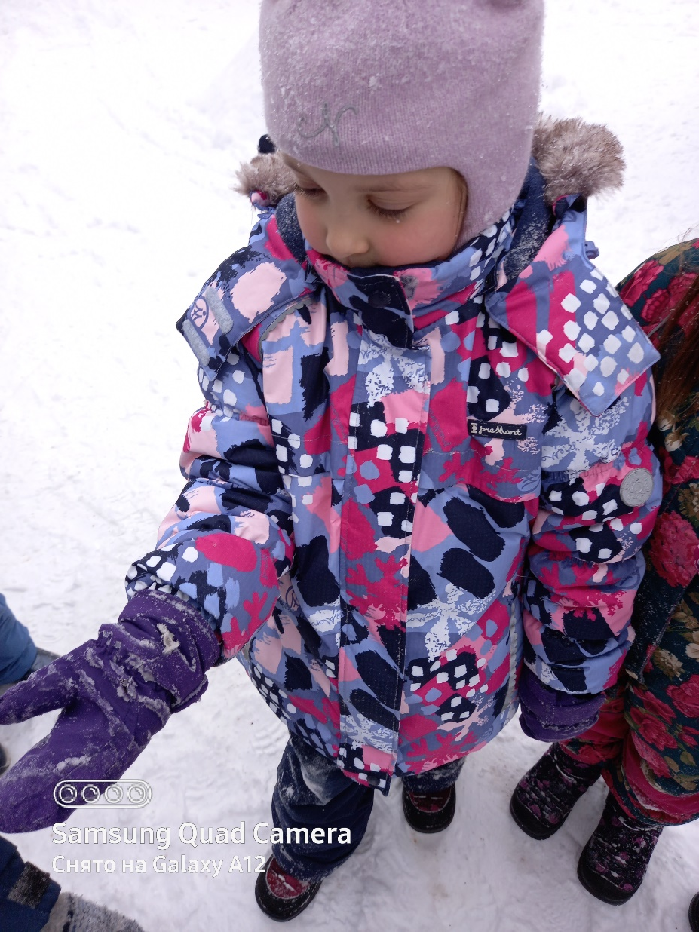
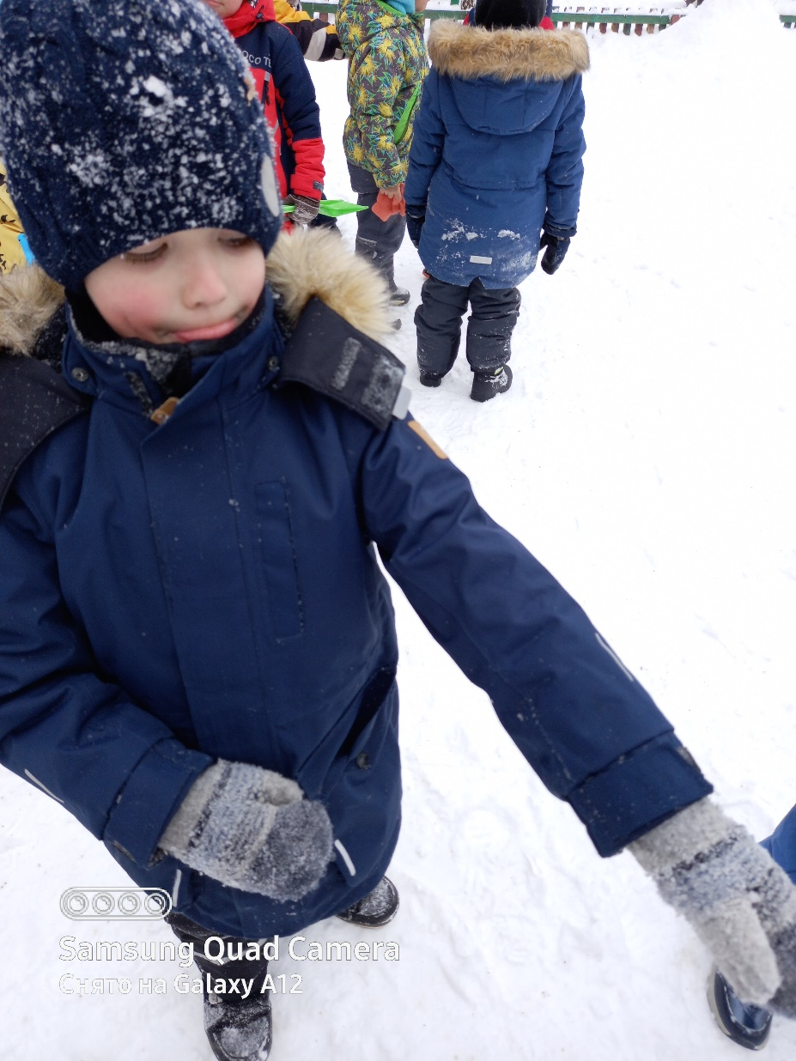
Ловили снежинку на варежку или рукав, чтобы рассмотреть сколько у неё лучиков.

Slide 3
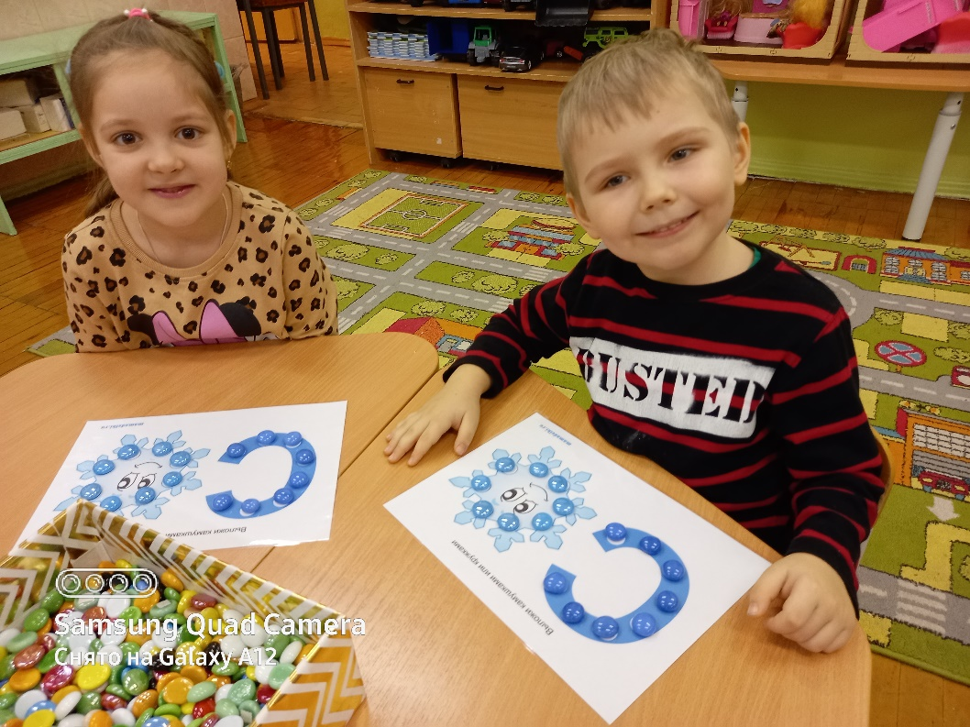
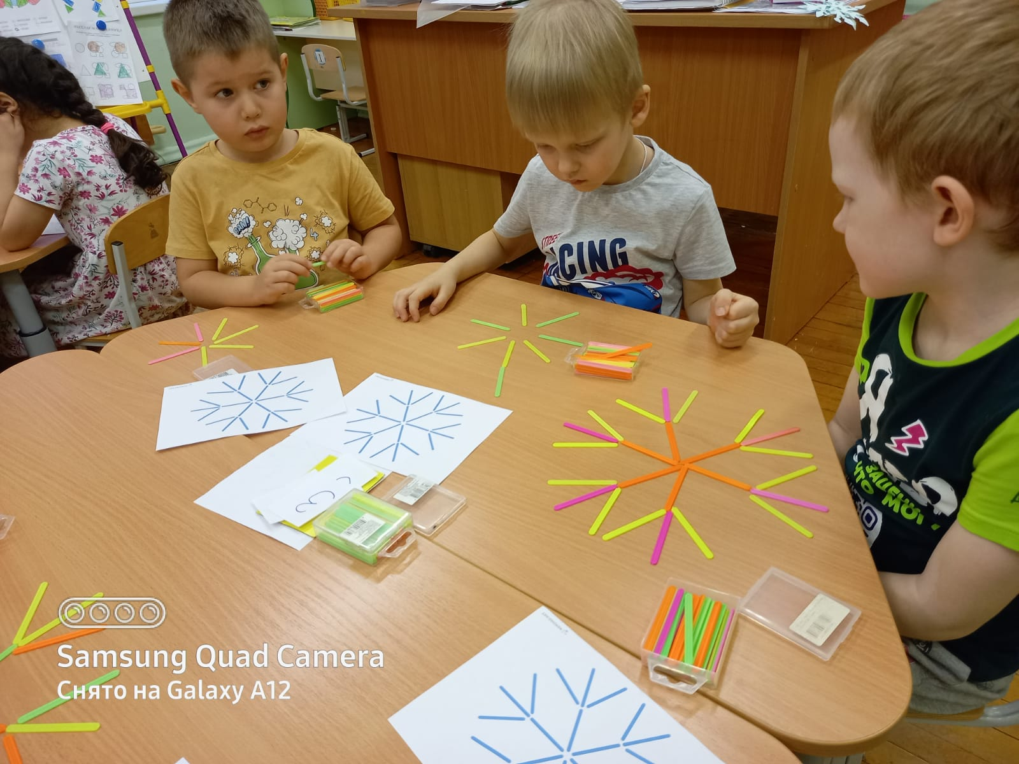
На деревья, на кусты
С неба падают цветы.
Белые, пушистые, только не душистые.
С неба падают зимою
И кружатся над землёю
Лёгкие пушинки,
Белые снежинки

Slide 4
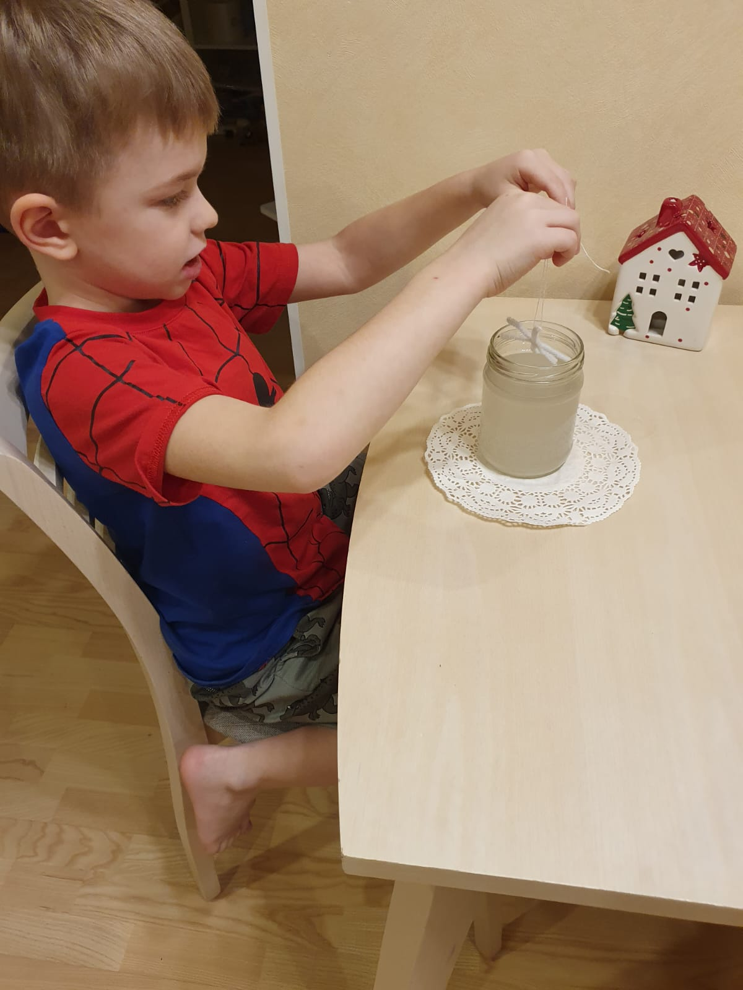
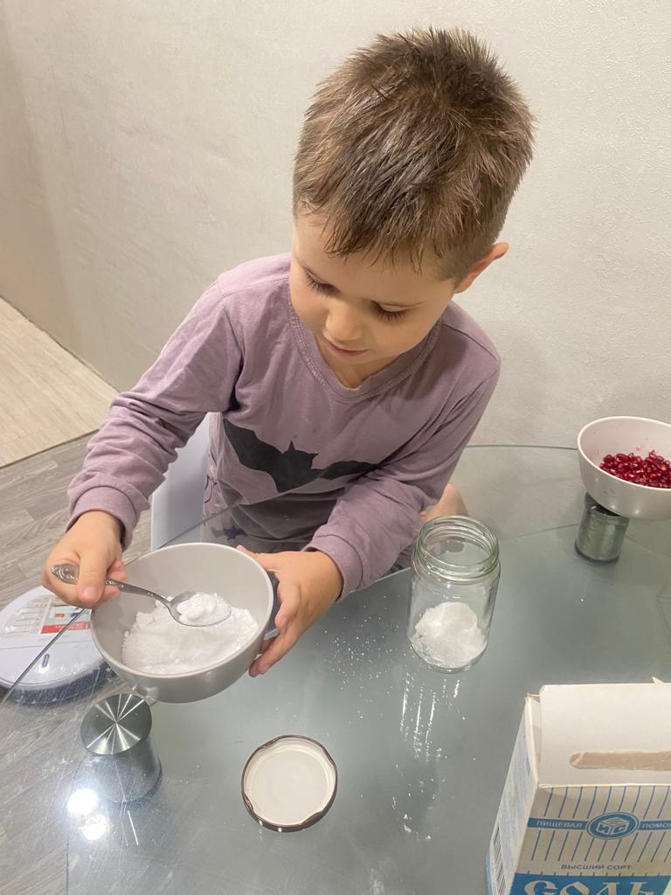
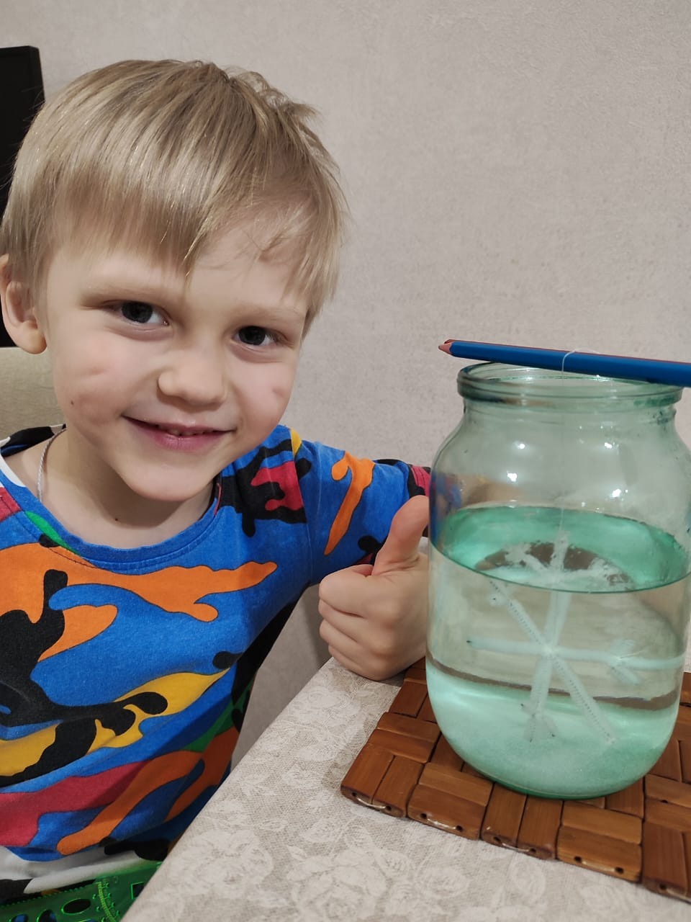
Сами выращивали дома снежинку из кристаллов соли

Slide 5
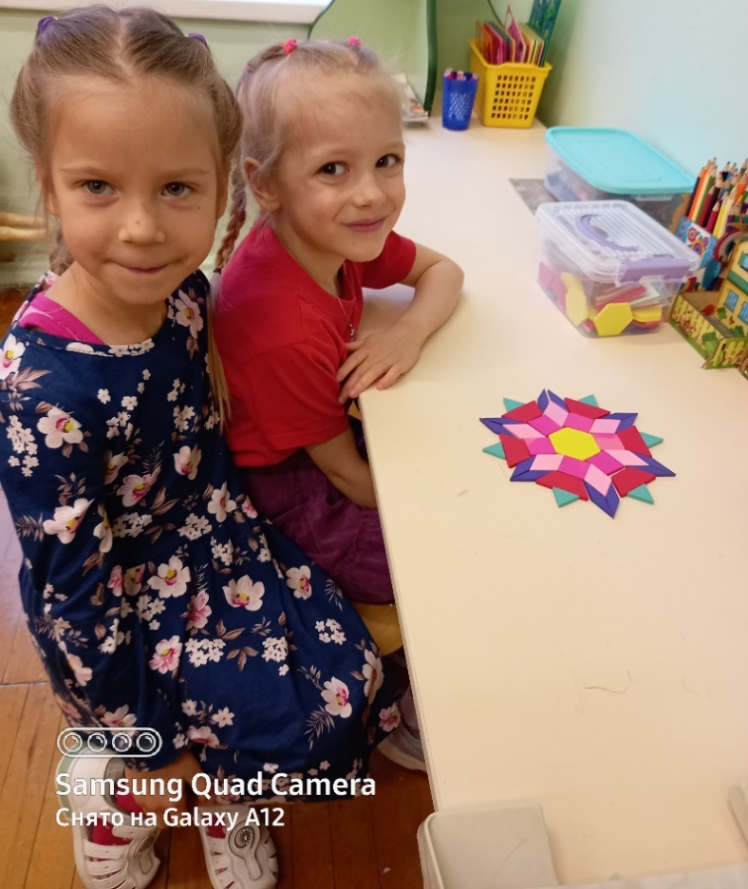
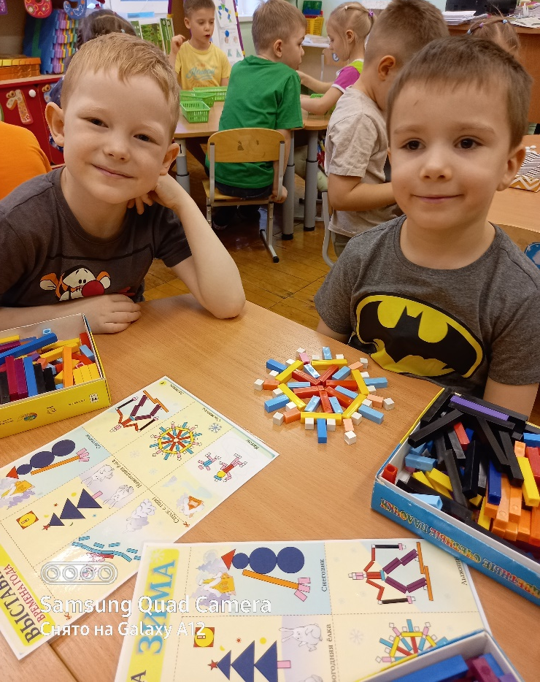
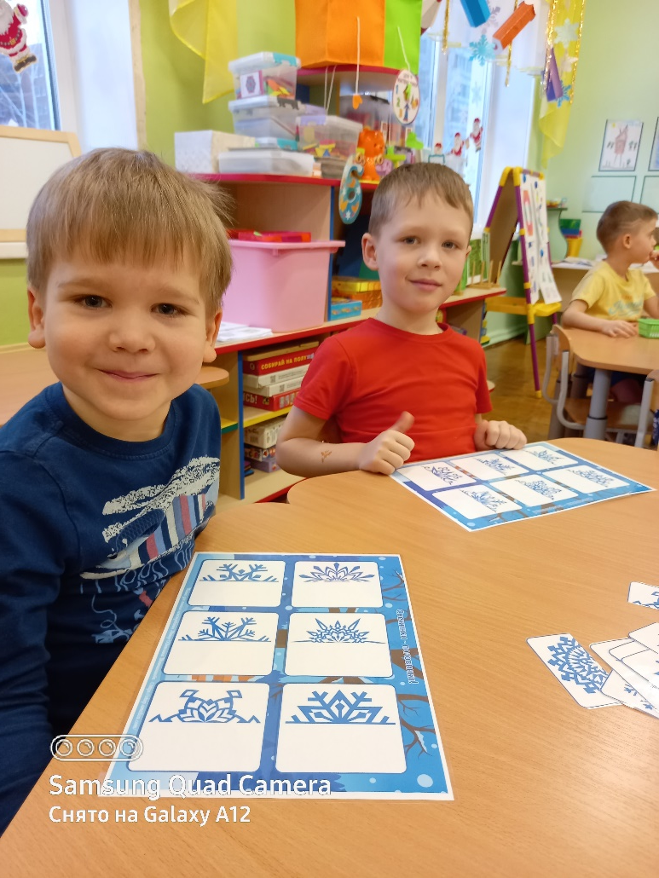

Slide 6
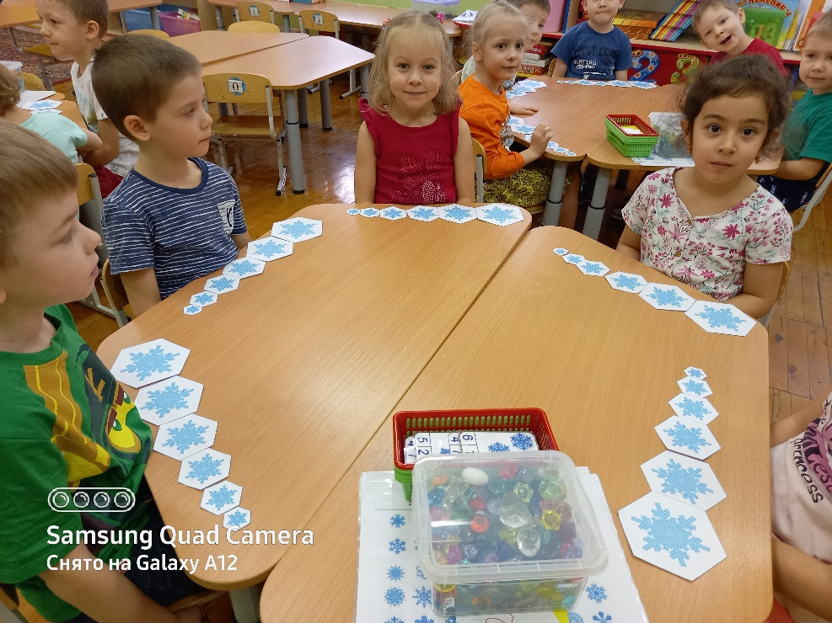
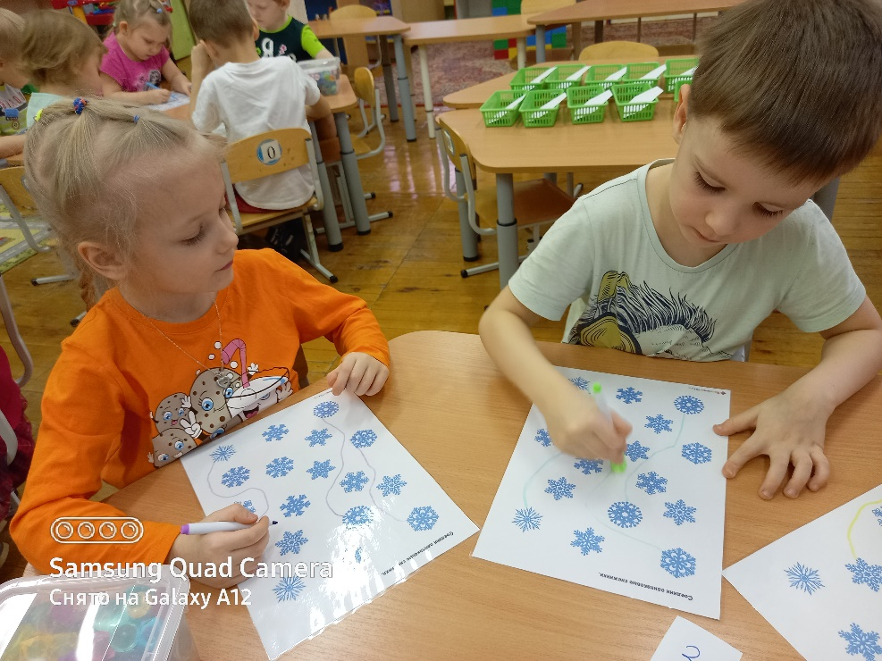
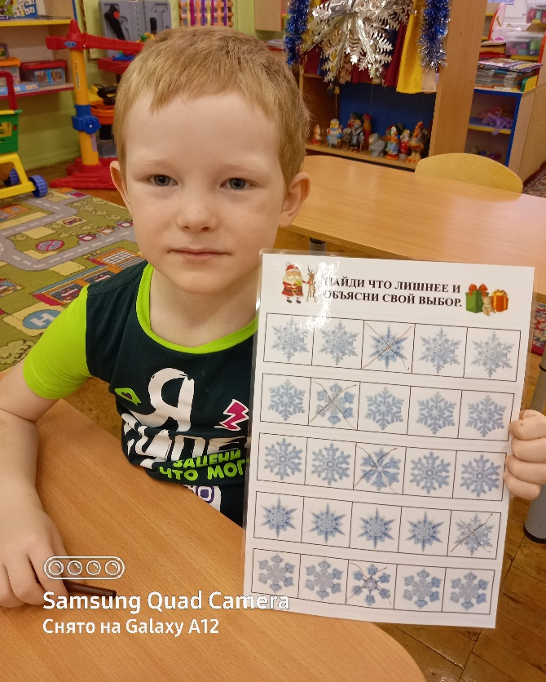
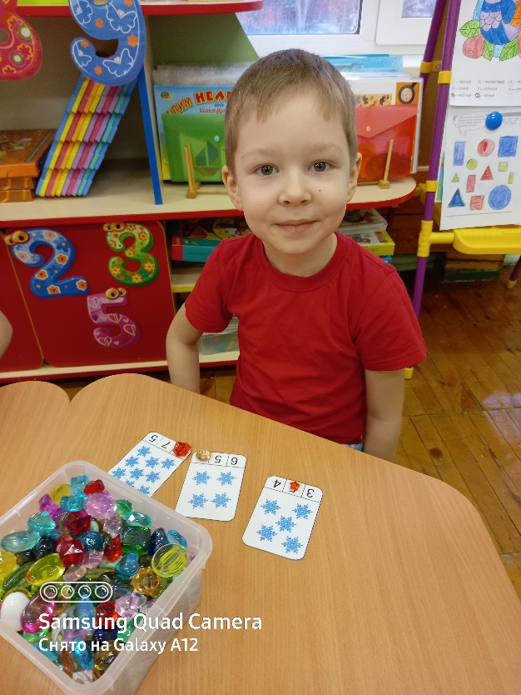

Slide 7
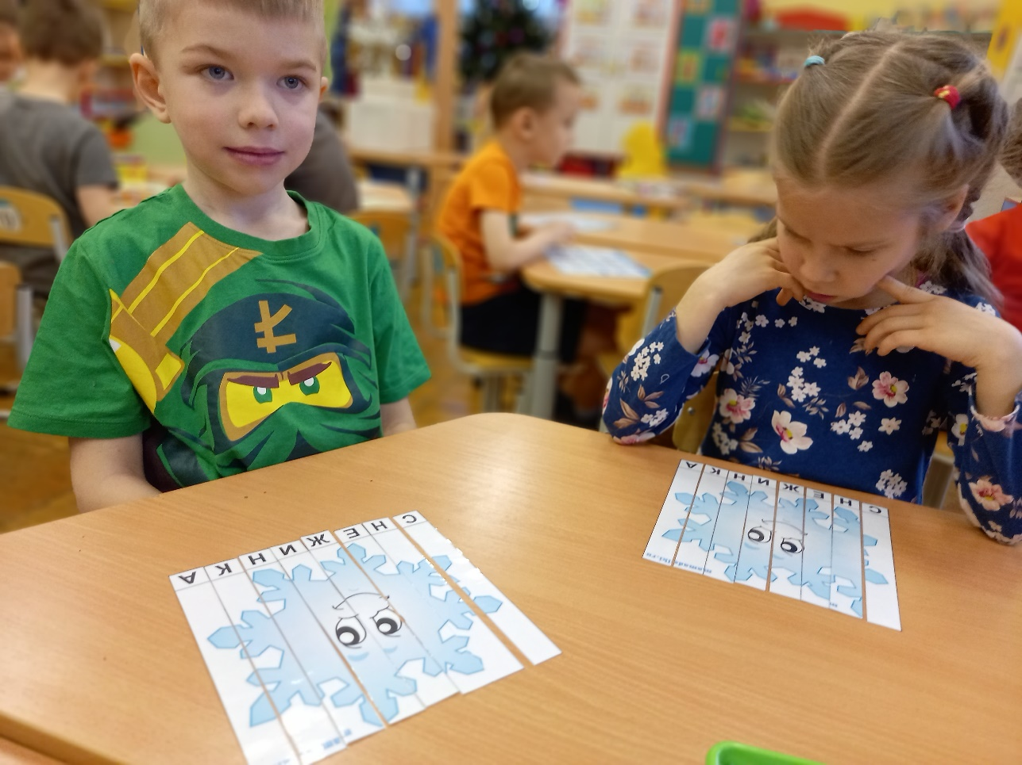
Работа по проекту предоставила возможность узнать много интересного, и увлекательного, пополнить знания дошкольников удивительными фактами о снежинках. Дети научились замечать красоту и индивидуальность снежинок, познакомились с разновидностью снежинок, научились разными способами изображать снежинки.

